Slide 1

TEST PSICOLABORAL
WARTEGG

Slide 2

Ficha Técnica
Autor: Ehrig Wartegg (Psicologo Aleman)
Fecha: Construido entre los años 1929 y 1939
Protocolo y Materiales: Consta de ocho recuadros de 4x4 cms. Limitado por un grueso marco de color negro, de tal forma que los estimulos dados se destaquen sobre el blanco de los cuadros, se presenta en una hoja de papel de 15 x 22,5 cms (hoja carta).
Administración: Puede ser individual o colectiva, en adultos y en niños a partir de los cinco años.
Tiempo de Ejecución: No hay limite. Sin embargo. El promedio de su realización es de 15 minutos, considerándose normal hasta 25 minutos.

Slide 3
TEST WARTEGG
El test psicolaboral de Wartegg está constituido por ocho cuadros, los cuales se encuentran insertos sobre un fondo negro, que favorece en el individuo la activación de la proyección.
Los campos determinan distintos rasgos constitutivos de la realidad de una persona.

Slide 4
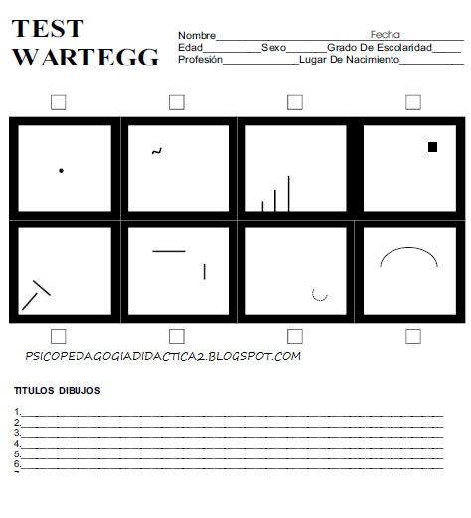

Slide 5
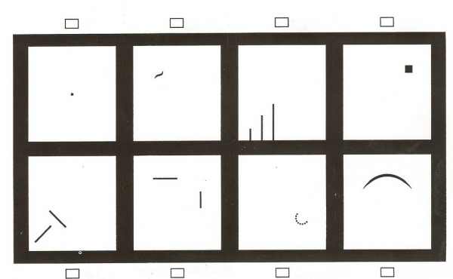
ANALISIS DE WARTEGG OCHO CAMPOS
Campo 1: Es el campo del Autoconcepto
Es decir, cómo el individuo se percibe a sí mismo; indica crecimiento y expansión. Por esto, la persona debe respetar la centralidad del estímulo. (Campo del yo y del sí mismo)Representa la forma como la persona vivencia su propia individualidad. Evaluación del Yo, el ego.
Seguridad personal.
Concepto de sí mismo

Slide 6
ANALISIS DE WARTEGG OCHO CAMPOS
Campo 2: Es el campo de la Afectividad
Indica los aspectos emocionales, la capacidad de relacionarse y la manera en que es percibido lo afectivo y lo emocional. Este campo tiene dos polos, uno positivo y uno negativo. (Campo de la madre)Relaciones interpersonales. (Aspectos sociales)Evalúa:
afectividad.
Relacionamiento afectivo.
Actuación en relaciones interpersonales.

Slide 7
ANALISIS DE WARTEGG OCHO CAMPOS
Campo 3: Es el campo de las ambiciones, las metas, los objetivos y el Proyecto de vida
Lo que indica lo que el individuo espera y vislumbra a futuro de y en su vida. (Área de proyección laboral)Deseo de crecimiento y desarrollo, proyecto de vida. Estimulo: tres líneas ascendentes, que invitan a que se continúe el ascenso.
Campo de ambición.
Aspiraciones, metas y objetivos
Voluntad.
Disposición para actuar.
Desarrollo dentro de normas preestablecidas

Slide 8
ANALISIS DE WARTEGG OCHO CAMPOS
Campo 4: Es el campo del manejo de los Contenidos Inconscientes
Es decir, cómo se comporta frente a sus ansiedades y represiones, es el campo de la reacción a las presiones. Actitud frente a los problemas y conflictos. (Externos e internos)
Lo normal es que sea aplazado.
Aquí se determina la forma de reaccionar frente a los problemas
Campo de la fantasía.
Forma como el individuo maneja sus angustias, ansiedad, contenidos internos

Slide 9
ANALISIS DE WARTEGG OCHO CAMPOS
Campo 5: Es el campo del manejo y del cómo hace frente a la energía vital o a sus Impulsos.
campo del dinamismo.
Control de la impulsividad y agresividad.
Reacción frente a los obstáculos.
De la asertividad.
Método para alcanzar las cosas

Slide 10
ANALISIS DE WARTEGG OCHO CAMPOS
Campo 6: Es el campo que indica el Tipo de raciocinio
Los procesos de asociación, análisis y síntesis, es decir, es el campo de los componentes cognitivos de la personalidad. Utilización de los procesos de análisis, asociación, síntesis.
Valor que el sujeto atribuye a su capacidad intelectual.
Estilo de raciocinio.
Objetividad
subjetividad.
Deseo de realización intelectual

Slide 11
ANALISIS DE WARTEGG OCHO CAMPOS
Campo 7: Es el campo de la Madures sexual, y a nivel laboral, nos indica la actitud interpersonal al nivel de las relaciones de trabajo.
orgánico: expresión de sensibilidad, sensualidad.
Inorgánico: Tímidas en relaciones interpersonales, son más distantes.
Del comportamiento afectivo.
Tacto social, actitud de servicio.
Sensibilidad estética.
Capacidad para entregarse y abrirse al contacto con el otro

Slide 12
ANALISIS DE WARTEGG OCHO CAMPOS
Campo 8: Es el campo del ámbito propiamente Laboral,
Implicando la capacidad para comprometerse con la norma, indicando con ello los niveles de autonomía. (Campo del padre)De la afiliación.
Campo de la protección.
De la dependencia e independencia.
Afiliación social.
De la conducta social en cuanto a comportamientos con valores éticos morales y normas establecidas.
Compromiso con el sistema normativo

Slide 13

Gracias

